Slide 1
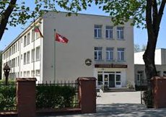
Kėdainių r. Josvainių gimnazija
Sveikatos fiesta 2021

Slide 2
2020-2021 mokslo metais mūsų g i m n a z i j a baigė tiesti pirmojo dešimtmečio tiltą.
Iš praeities semiamės vertingų pamokų,
kurios leidžia geriau orientuotis dabartyje
ir tiesti tiltus į savo svajones,
į sveiką ir saugią ateitį...

Slide 3
2020-2021 m.m. gimnazijos sveikatos stiprinimo tikslas
Per formalųjį ir neformalųjį sveikatos ugdymą
formuojami kasdieniai sveikos gyvensenos įpročiai, padedantys išsaugoti ir stiprinti sveikatą bei pasirinkti sveikatai palankų sprendimą.

Slide 4
Išsikėlėme paprastą, bet labai svarbų klausimą
,,Ką galėtumėte padaryti dėl savo sveikatos?“

Slide 5
Pradėjome nuo ...
Sveikatos stiprinimo koordinacinės grupės nariai, siekdami užtikrinti kokybišką gimnazijos mokinių maitinimo organizavimą, 2020 m. rugsėjo mėnesį organizavo apklausas mokinių maitinimo klausimais:
• 5-8 klasių mokinių apklausa;
• 1G-4G klasių mokinių apklausa;
• 1-4 klasių mokinių tėvų ( rūpintojų, globėjų) apklausa.
Susipažinę su apklausų rezultatais, inicijavome kai kuriuos sprendimus išryškėjusiems lūkesčiams patenkinti.

Slide 6
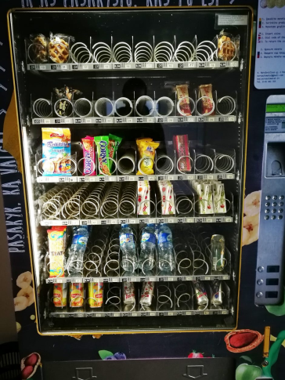
Įrenginys AQUA COOLER (įsigyta projekto lėšomis).
padeda spręsti geriamo vandens prieinamumą.
Atsisakyta užkandžių aparato.

Slide 7
2020-2021 m.m. , mokydamiesi COVID 19 sąlygomis, prioritetą skyrėme :
psichosocialinės aplinkos gerinimui;
ilgalaikėms, sistemingoms sveikatos ugdymo priemonėms.

Slide 8
2020-2021 m.m. gimnazijoje teiktos psichologinės gerovės ir psichikos sveikatos stiprinimo paslaugos. ( Sveikatos apsaugos ministerijos inicijuotas projektas, VSB – koordinatorius, paslaugų teikėjai – psichologai – terapeutai).
Trukmė: 3 mėnesiai.
Formos:
individualios konsultacijos;
grupiniai užsiėmimai.
Tikslinės grupės: mokiniai, tėvai ( globėjai, rūpintojai), mokytojai.
Mokymai:
nerimo, streso valdymo, konfliktų sprendimo klausimai, kaip stiprinti asmenybės atsparumą, išlaikyti vidinę pusiausvyrą, kaip spręsti problemas;
mokytojams, tėvams - kaip pastebėti ir reaguoti į tam tikras situacijas, mokiniams – kaip sau padėti.
Suteikta pagalba tiems, kam jos labiausiai reikėjo, veiksminga prevencija.

Slide 9
Nuo 2020 metų rugsėjo gimnazijoje startavo viešosios įstaigos „HUMANA PEOPLE TO PEOPLE BALTIC“ ir Nacionalinės švietimo agentūros remiamo projekto „Valgyk protingai“ programa ,,Sveikesnės mitybos link“.
Šios programos tikslas – stiprinti mokinių sveikos mitybos kompetencijas, prisidėti prie vaikų mitybos kokybės pagerinimo, skatinti vaikų kulinarijos ir sveikos mitybos įgūdžių ugdymą.
Projektas ,,Sveikesnės mitybos link” įgyvendinamas technologijų pamokų metu, būrelio ,,Puodeli, virk” metu, kitų sveikatingumo renginių metu.

Slide 10
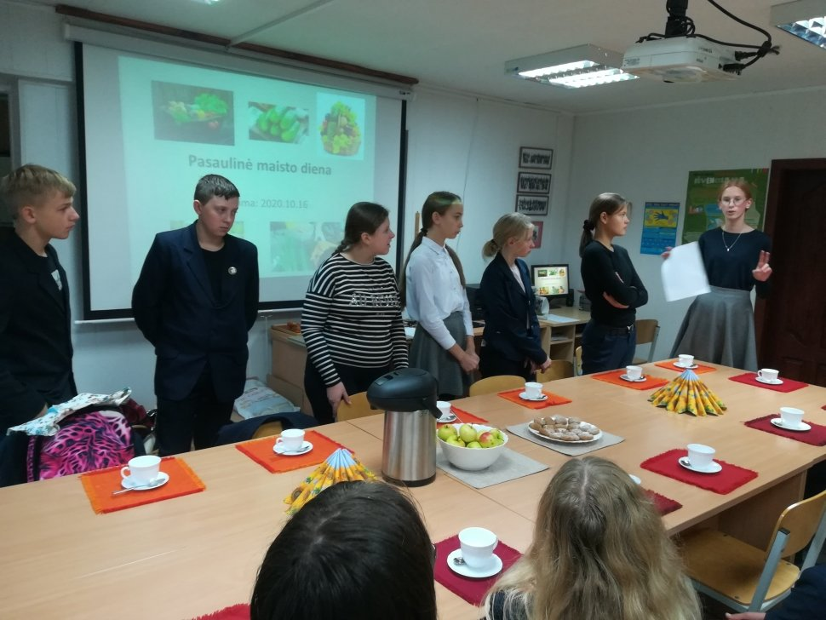
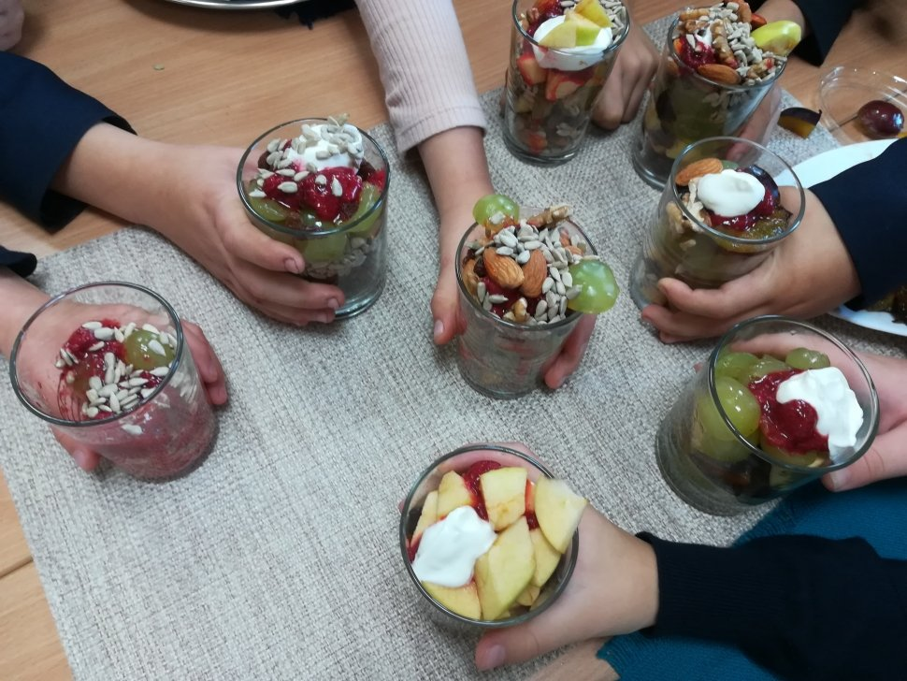
Mokiniai mokėsi:
sveikos mitybos pagrindų akcentuojant ekologijos, maisto tausojimo svarbą,
gaminti sveikus patiekalus, juos estetiškai patiekti, analizavo gamintų patiekalų reikšmę sveikatai.
Projektui įgyvendinti skirta 4000 Eurų parama.

Slide 11
2020 m. kovo - balandžio mėn. 5-1G klasių mokiniams organizuoti
„Išsigelbėk per 30 s“
asmens saugos, priešgaisrinės, pirmos pagalbos mokymai.
Projektas įgyvendintas pagal 2014-2020 m. Europos Sąjungos fondų investicijų veiksmų programos priemonę 08.4.2-ESFA-R-630 „Sveikos gyvensenos skatinimas regioniniu lygiu“. Koordinatorius – VSB.

Slide 12
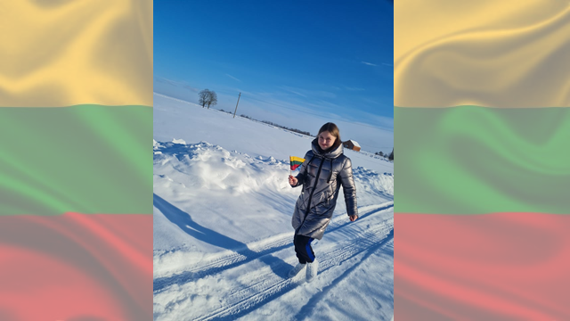
Žiemiškas, sportiškas, linksmas ir iškilmingas
Vasario 16 – osios sveikinimas.

Slide 13
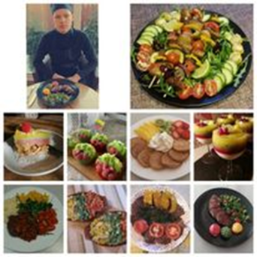
Mokinių tarybos inicijuoti projektai
Lietuvos gimtadienio vaišės!
Vasario 16-osios trispalvis meniu – projekto ,,Sveikesnės mitybos link“ dalis. Minėdami Vasario 16-ąją, mokiniai, kartu su šeimos nariais, gamino ir skanavo šventinius patiekalus.
,,Iššūkis virusams – stiprus imunitetas!“
Kvietėme priminti vieni kitiems,
kiek žinome pačių įvairiausių, imunitetą stiprinančių būdų – sportas, vitaminingas maistas, mėgstama veikla, grūdinimasis ir t.t.

Slide 14
2G klasės gimnazistai su anglų kalbos mokytoja paminėjo
Saugesnio interneto dieną
Tikslas – atkreipti dėmesį į aktualius skaitmeninius iššūkius, skatinti saugesnį naudojimąsi internetu ir skaitmeninėmis technologijomis. Kūrybiniai gimnazistų sprendimai...

Slide 15
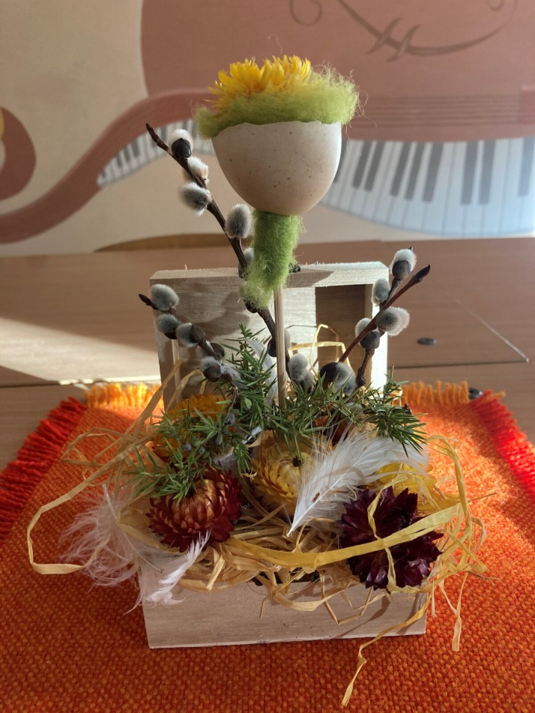
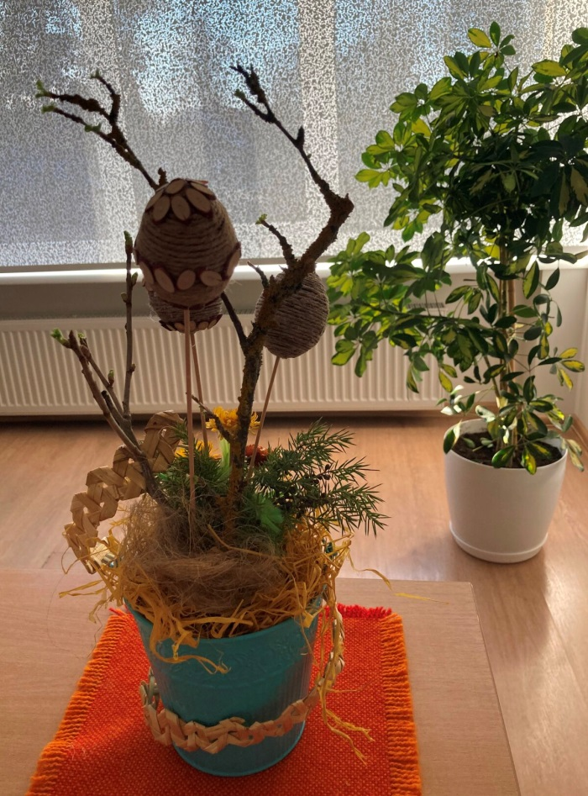
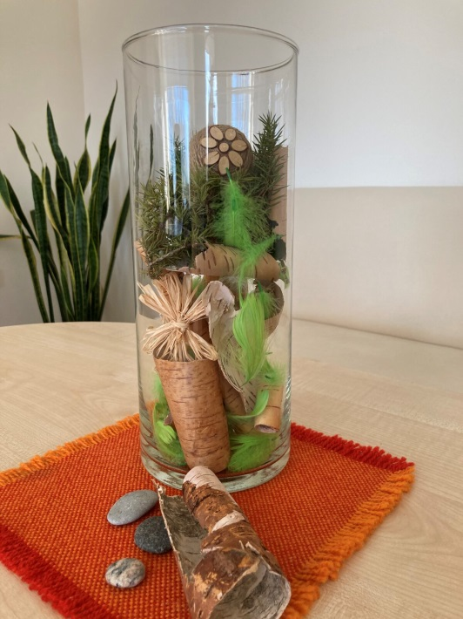
Artėtant gražiausiai pavasario šventei - Velykoms, mūsų gimnazija pasipuošė...

Slide 16
O Į VASARĄ , KAIP VISADA , SU ,,POEZIJOS VASARĖLE“...

Slide 17
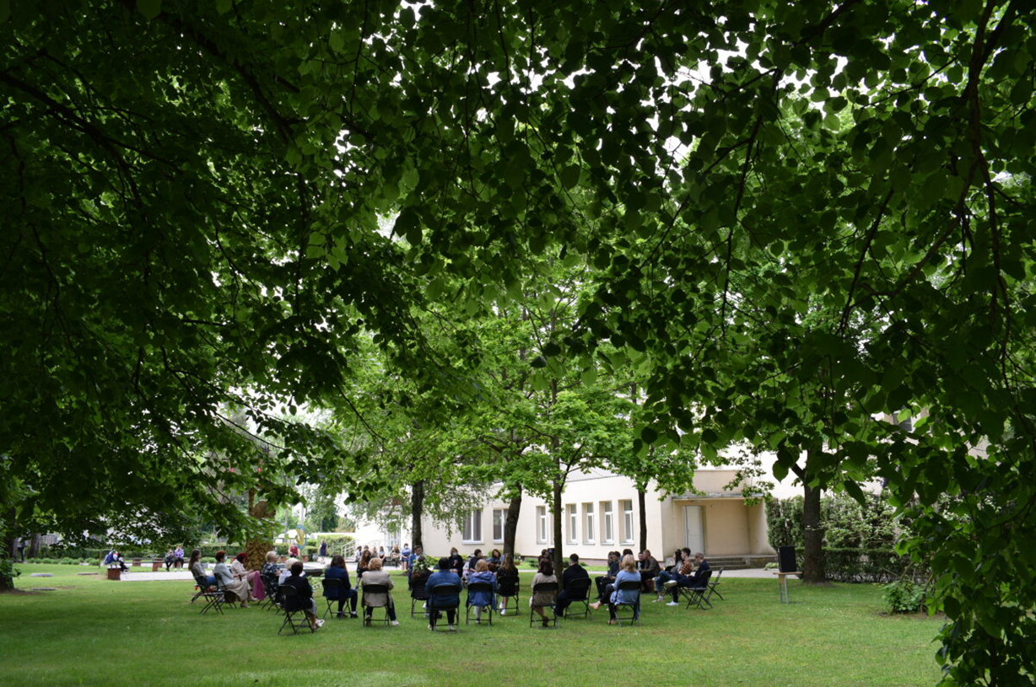
Su naujai įgytomis žiniomis, gražiu vidiniu užsispyrimu ir valios ištverme daug gali nuveikti kiekvienas žmogus...

Slide 18
Veikdami sveikatos labui mokomės:
savarankiškai ir atsakingai veikti,
vieni ir drauge su kitais mokytis bei pasiekti mokymosi rezultatų,
ginti savo nuomonę ir gerbti kitų nuomonę,
lavinti savo gebėjimą suvokti, jausti bei reikšti mintis ir jausmus,
išmokti sportuoti, sveikai maitintis ir
sveikai gyventi!
Veiklų sklaida Josvainių gimnazijos interneto svetainėje https://josvainiugimnazija.lt/ , Josvainių gimnazijos Mokinių tarybos https://www.facebook.com/JGMT15/ ir Josvainių gimnazijos https://www.facebook.com/Josvaini%C5%B3-gimnazija-219081471627340 facebook socialiniuose tinkluose

Slide 19
Sveikatingumo renginių organizatoriai
Mokytojai – koordinatoriai:
Gitana Jurgelevičienė, fizinio ugdymo mokytoja ekspertė Virginija Šilkaitienė, technologijų mokytoja metodininkė Laura Kudabaitė, sveikatos priežiūros specialistė Skaidrūnė Vyšniauskienė, biologijos mokytoja metodininkė Sniežana Slavinskienė, anglų kalbos mokytojametodininkė
Onutė Jačiunskienė, lietuvių kalbos mokytoja metodininkė
Mokinių savivaldos atstovai:
Gertis Liutkevičius,4G, mokinių tarybos pirmininkas Ugnė Šaduikytė,2G, mokinių tarybos pirmininko pavaduotoja Emilija Ragaišytė,2G, mokinių tarybos narė Greta Januškevičiūtė, mokinių tarybos narė
2021

